Slide 1
Антенна-фидерлік құрылғылар және электромагниттік толқындардың таралуы
3-лекция. Радиотолқындардың таралуының теориялық элементтері
Карибаев Бейбит Абдирбекович
beibitkaribaev7@gmail.com

Slide 2
Атмосфераның әсері
Радиотолқындардың таралуына жер беті және ауа әсер етеді. Электрлік параметрлер (электрөткізгіштігі, диэлектрлік және магниттік өтімділіктер) әсерінен жұтылу және шағылу байқалады.
Жерлік (земные волны) немесе беттік толқындар
Атмосфера:
Тропосфера (10-20 км) – біркелкі емес (температура, қысым және ылғалдылық)
Стратосфера (20-50 км) – біркелкі орта
Ионосфера (50-20 000 км) – космостық сәулелер, Күннің ультрафиолеттік сәулелері әсерінен ауа молекулалары иондалып, еркін электрондарды тудырады. Олардың концентрациясы Ne әртүрлі болып келеді
Д қабат (60-90 км) – күндізгі уақыттарда активті
Е қабат (100-120км) – жыл мезгілдерінен тәуелді
F1, F2 қабаттар (120-450 км) – ең жоғары концентрациялы

Slide 3
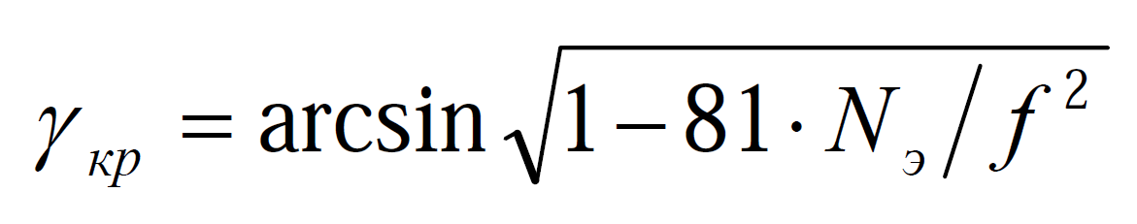

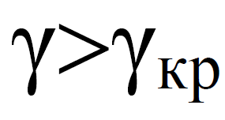
Радиотолқындардың әртүрлі концетрациялы қабаттардан өтуі нәтижесінде сыну және шағылулар пайда болады.
Критикалық бұрыш:

Slide 4
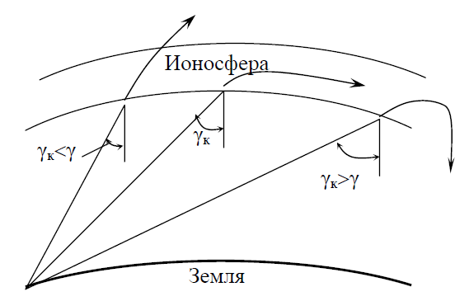
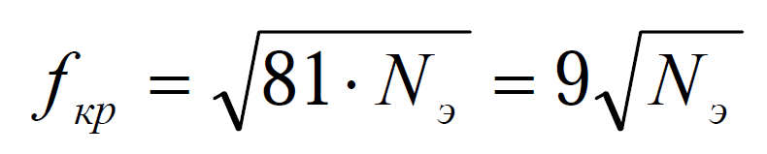

Slide 5
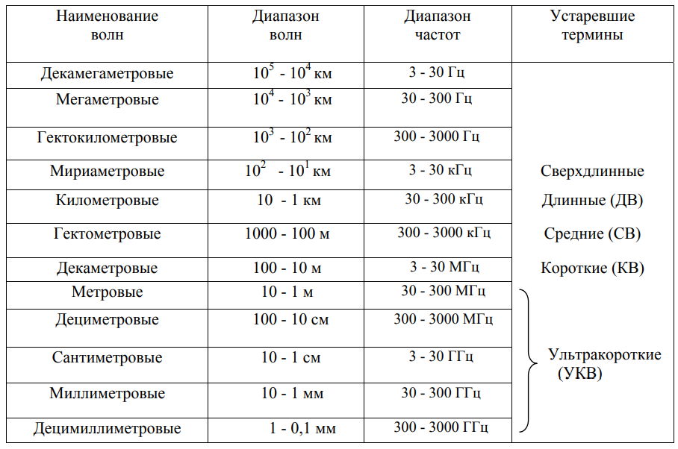
Әртүрлі диапазондағы ЭМТ таралуының ерекшеліктері

Slide 6
Дека-мегаметр, мегаметр, гекто-километр және мириаметрлік ЭМТ
Олардың негізгі қасиеті теңіз суымен әлсіз сіңеді, сондықтан суасты қайықтарымен суасты байланыс жүйелерінде қолдануға болады. Негізгі кемшілігі ақпарат мазмұнының төмендігі, қабылдағыш жабдықтарының күрделілігі және жоғары құны болып табылады.

Slide 7
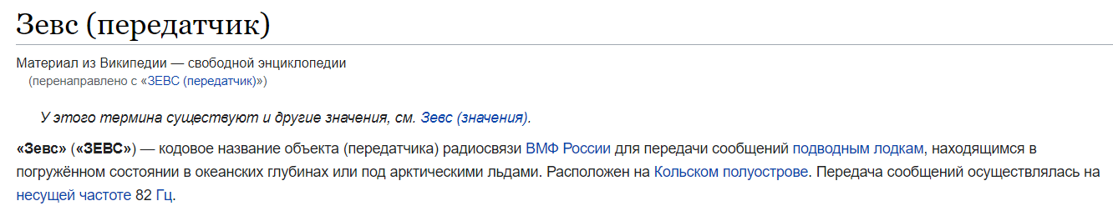
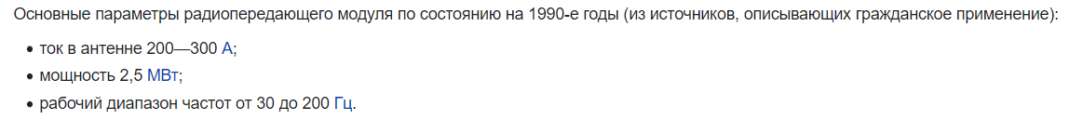
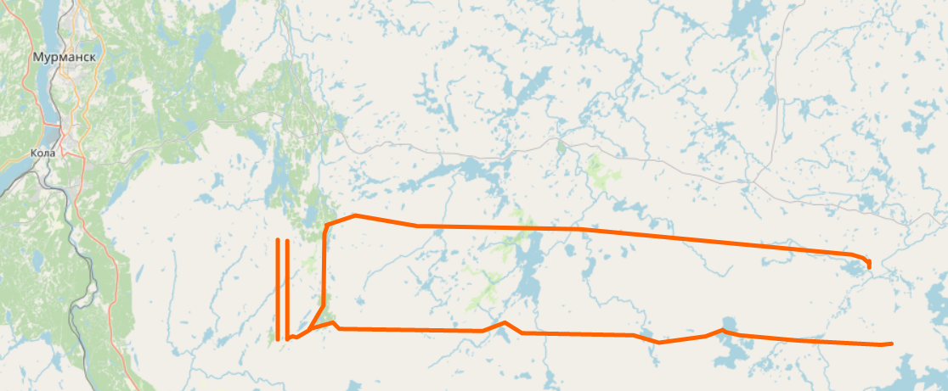

Slide 8
Километрлік толқындар беткі толқындар ретінде 2500 км-ге дейінгі аралықта таралады. Бұл толқындар жер бетімен әлсіз жұтылады. Ұзақ қашықтықтарда таралу ионосфераның төменгі қабаттарынан және Жерден толқын өткізгіштің бір түрі сияқты бірнеше рет шағылысуына байланысты кеңістіктік толқындар арқылы жүзеге асырылады.

Slide 9
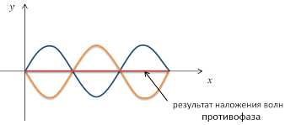
Гектометриялық толқындар.
Бұл диапазонда күндізгі уақытта байланыс негізінен беткі толқындар арқылы жүзеге асырылады. Бұл толқындарды Жер айтарлықтай сіңіреді және байланыс бірнеше жүз километрмен шектеледі. Аспан толқындарын ионосфера толығымен дерлік сіңіреді. Түнде ионосферадағы газдың иондануы күрт төмендеген кезде ғарыштық сәуленің қарқындылығы артады, бұл гектометриялық толқынның бірнеше мың, тіпті ондаған мың километрге дейінгі қашықтыққа тиімді таралуына ықпал етеді. Түнде қабылдау нүктесінде құрылған ЭҚК беттік және кеңістіктік толқындардың өзара интерференциясы нәтижесінде түзілуі мүмкін, нәтижесінде осы толқындардың мүмкін болатын антифазасына байланысты сөну әсері (өшу) пайда болуы мүмкін.

Slide 10
Декаметрлік толқындар беттік және кеңістіктік толқындар арқылы таралады. Бірақ жер бетіндегі толқындардың таралуы олардың жер бетімен күшті сіңірілуіне байланысты қысқа қашықтықтармен шектеледі. Бұл толқындар ионосфера мен Жерден бір немесе бірнеше шағылысу арқылы аспан толқыны ретінде ұзақ қашықтыққа тарай алады.

Slide 11
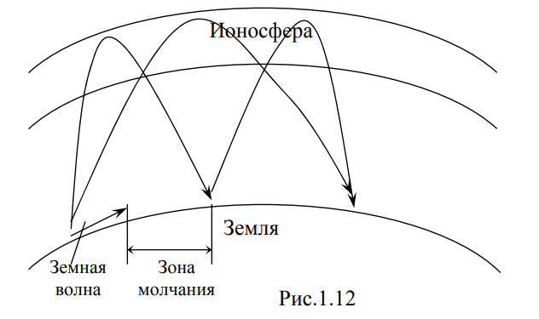

Slide 12
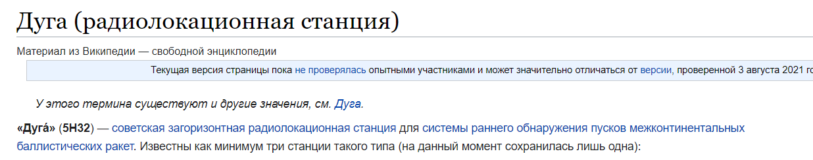
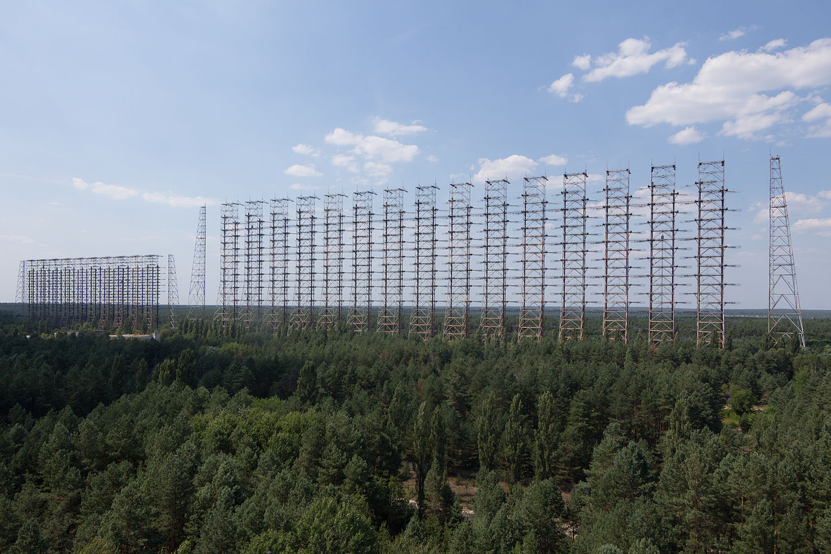

Slide 13
Метрлік, дециметрлік және сантиметрлік толқындар.
Бұл диапазондағы толқындар ионосферадан іс жүзінде шағылыспайды. Сондықтан кеңістіктік толқындар арқылы байланыс мүмкін емес. Жер толқындары тек тікелей геометриялық көріну үшін таралады, өйткені бұл толқындар кедергілерді айналып өте алмайды.

Slide 14

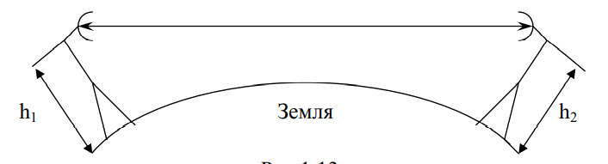
Көру сызығының қашықтығы D (км) мына өрнекпен анықталады

